Slide 1
字符串
2024 年 12 月
黄焖鸡

Slide 2
本次课主要内容
基本例题选讲
有关“log 段等差数列”的题目选讲
后缀数据结构题目选讲

Slide 3
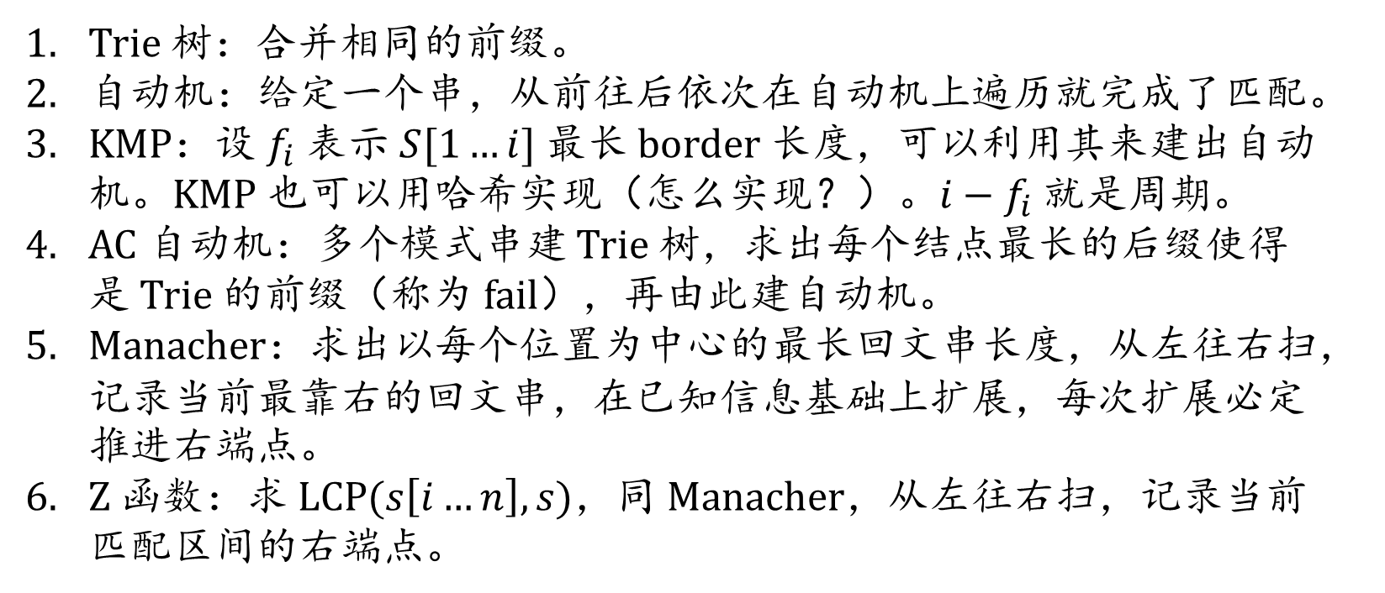
知识回顾
Trie 树：合并相同的前缀。
自动机：给定一个串，从前往后依次在自动机上遍历就完成了匹配。
KMP：设 $f_{i}$ 表示 $S[1…i]$ 最长 border 长度，可以利用其来建出自动机。KMP 也可以用哈希实现（怎么实现？）。$i−f_{i}$ 就是周期。
AC 自动机：多个模式串建 Trie 树，求出每个结点最长的后缀使得是 Trie 的前缀（称为 fail），再由此建自动机。
Manacher：求出以每个位置为中心的最长回文串长度，从左往右扫，记录当前最靠右的回文串，在已知信息基础上扩展，每次扩展必定推进右端点。
Z 函数：求 $LCP(s\left[i…n\right],s)$，同 Manacher，从左往右扫，记录当前匹配区间的右端点。

Slide 4
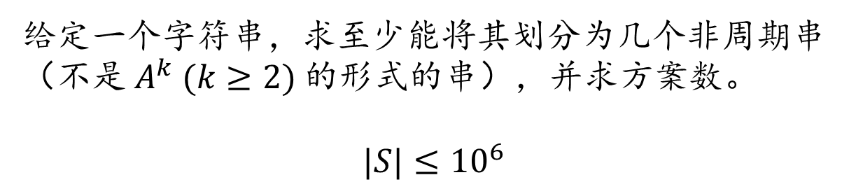
例题
Teasers
划分
ARC060D
给定一个字符串，求至少能将其划分为几个非周期串（不是 $A^{k} (k≥2)$ 的形式的串），并求方案数。
$$|S|≤{10}^{6}$$
如果不是只有一种字符，则至多划分成两段（弱周期引理）。

Slide 5
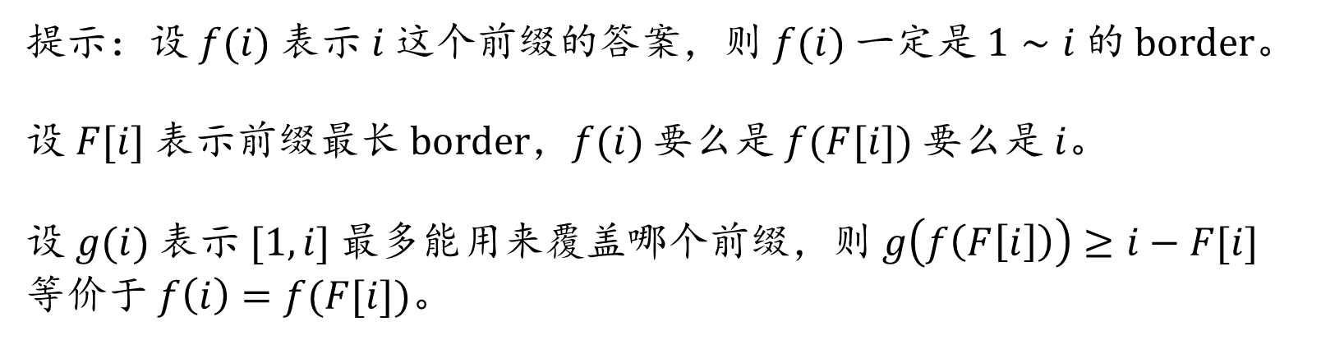
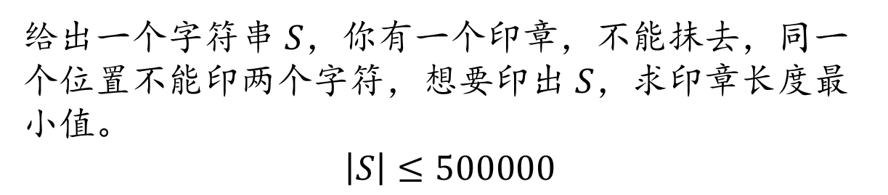
例题
Teasers
印章
P3426
给出一个字符串 $S$，你有一个印章，不能抹去，同一个位置不能印两个字符，想要印出 $S$，求印章长度最小值。
$$\left|S\right|≤500000$$
提示：设 $f(i)$ 表示 $i$ 这个前缀的答案，$则 f(i)$ 一定是 $1∼i$ 的 border。
设 $F[i]$ 表示前缀最长 border，$f(i)$ 要么是 $f(F[i])$ 要么是 $i$。
设 $g(i)$ 表示 $[1,i]$ 最多能用来覆盖哪个前缀，则 $g\left(f\left(F\left[i\right]\right)\right)≥i−F[i]$ 等价于 $f\left(i\right)=f(F[i])$。

Slide 6
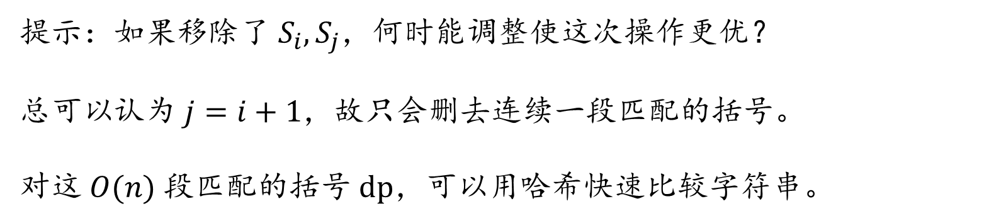
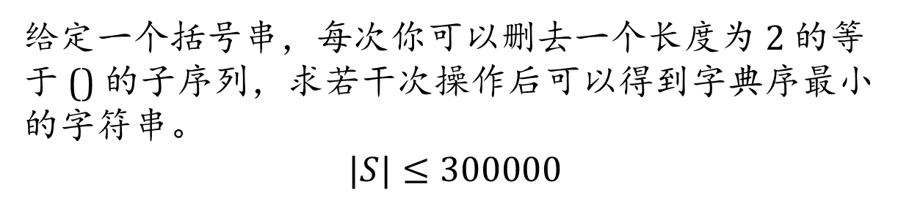
例题
Teasers
括号序列
CF1610G
给定一个括号串，每次你可以删去一个长度为 2 的等于 () 的子序列，求若干次操作后可以得到字典序最小的字符串。
$$|S|≤300000$$
提示：如果移除了 $S_{i},S_{j}$，何时能调整使这次操作更优？
总可以认为 $j=i+1$，故只会删去连续一段匹配的括号。
对这 $O(n)$ 段匹配的括号 dp，可以用哈希快速比较字符串。

Slide 7
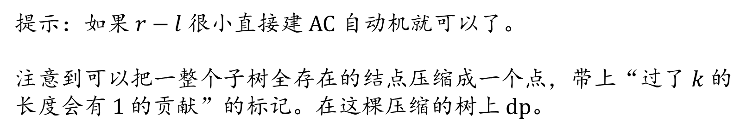
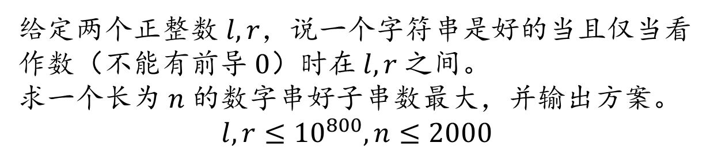
例题
Teasers
Modest Substrings
CF1110H
给定两个正整数 $l,r$，说一个字符串是好的当且仅当看作数（不能有前导 0）时在 $l,r$ 之间。
求一个长为 $n$ 的数字串好子串数最大，并输出方案。
$$l,r≤{10}^{800},n≤2000$$
提示：如果 $r−l$ 很小直接建 AC 自动机就可以了。
注意到可以把一整个子树全存在的结点压缩成一个点，带上“过了 $k$ 的长度会有 1 的贡献”的标记。在这棵压缩的树上 dp。

Slide 8
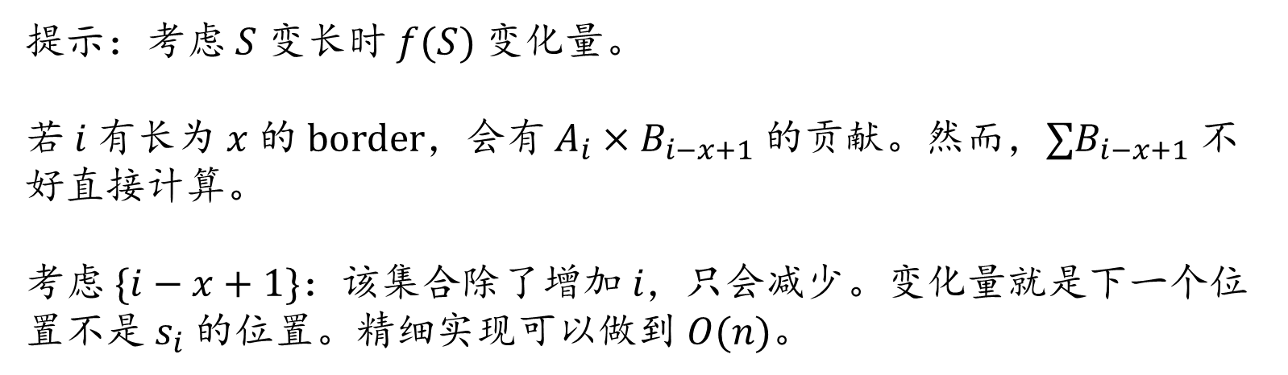
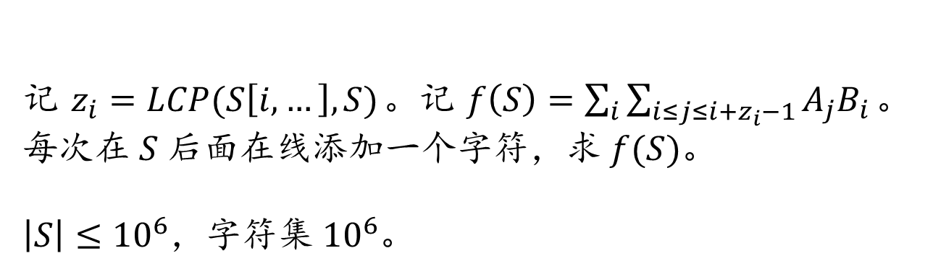
例题
Teasers
Prefix of Suffixes
QOJ9372
记 $z_{i}=LCP(S\left[i,…\right],S)$。记 $f\left(S\right)=\sum_{i}{\sum_{i≤j≤i+z_{i}−1}{A_{j}B_{i}}}$。
每次在 $S$ 后面在线添加一个字符，求 $f(S)$。
$\left|S\right|≤{10}^{6}$，字符集 ${10}^{6}$。
提示：考虑 $S$ 变长时 $f(S)$ 变化量。
若 $i$ 有长为 $x$ 的 border，会有 ${A_{i}×B}_{i−x+1}$ 的贡献。然而，$∑B_{i−x+1}$ 不好直接计算。
考虑 $\{i−x+1\}$：该集合除了增加 $i，$只会减少。变化量就是下一个位置不是 $s_{i}$ 的位置。精细实现可以做到 $O(n)$。

Slide 9
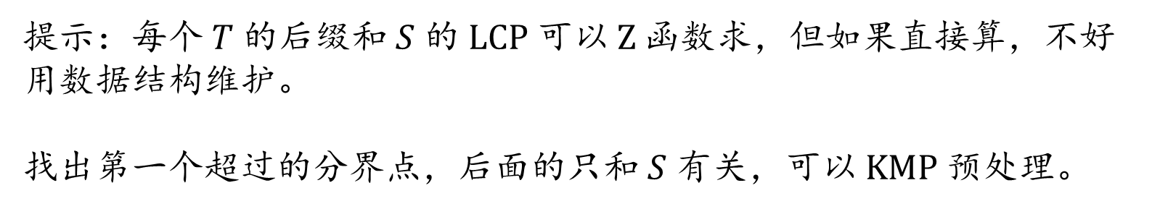
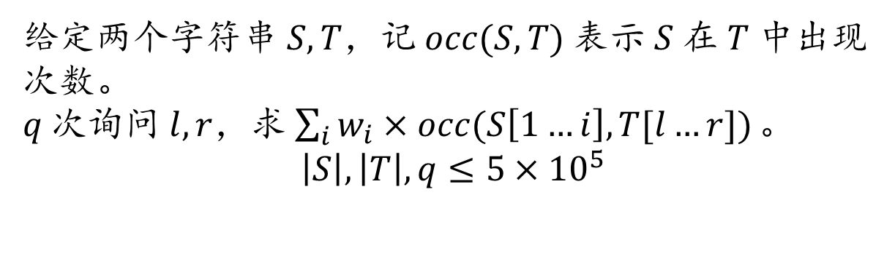
例题
Teasers
Matching Problem
QOJ7748
给定两个字符串 $S,T$，记 $occ(S,T)$ 表示 $S$ 在 $T$ 中出现次数。
$q$ 次询问 $l,r$，求 $\sum_{i}{w_{i}×occ(S\left[1…i\right],T[l…r])}。$
$$\left|S\right|,\left|T\right|,q≤5×{10}^{5}$$
提示：每个 $T$ 的后缀和 $S$ 的 LCP 可以 Z 函数求，但如果直接算，不好用数据结构维护。
找出第一个超过的分界点，后面的只和 $S$ 有关，可以 KMP 预处理。

Slide 10
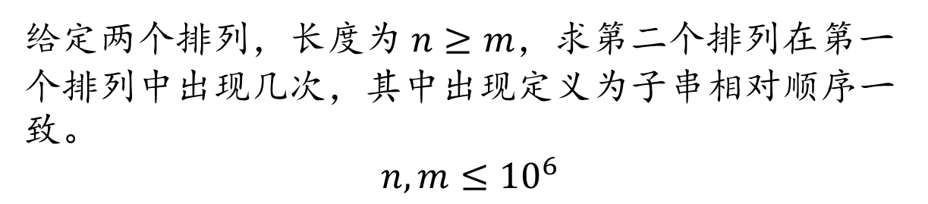
例题
Teasers
Matching Problem II
OpenJudge - 2021C:Matching
给定两个排列，长度为 $n≥m$，求第二个排列在第一个排列中出现几次，其中出现定义为子串相对顺序一致。
$$n,m≤{10}^{6}$$
直接使用 KMP 算法，判断需不需要跳 fail 就是二维数点。

Slide 11
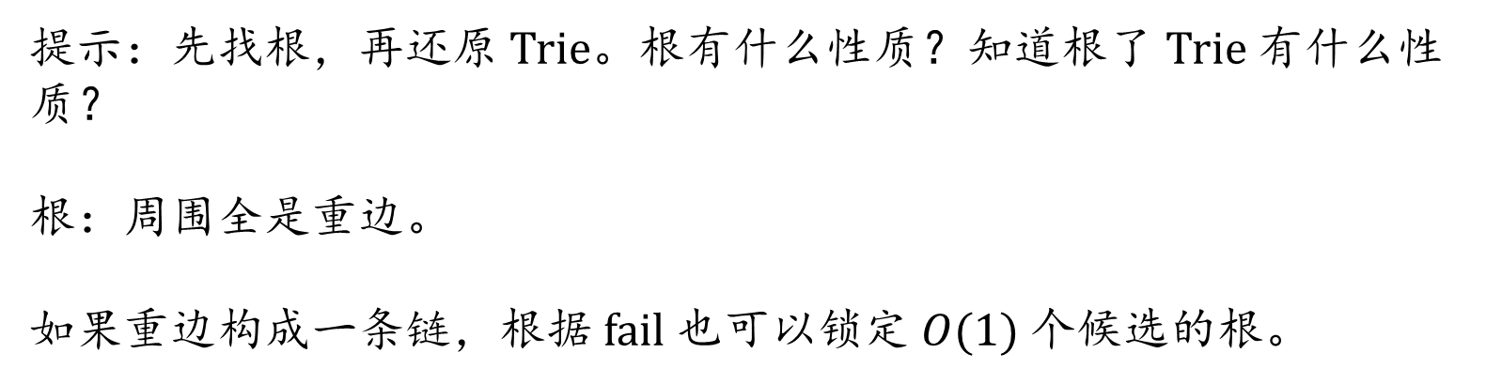
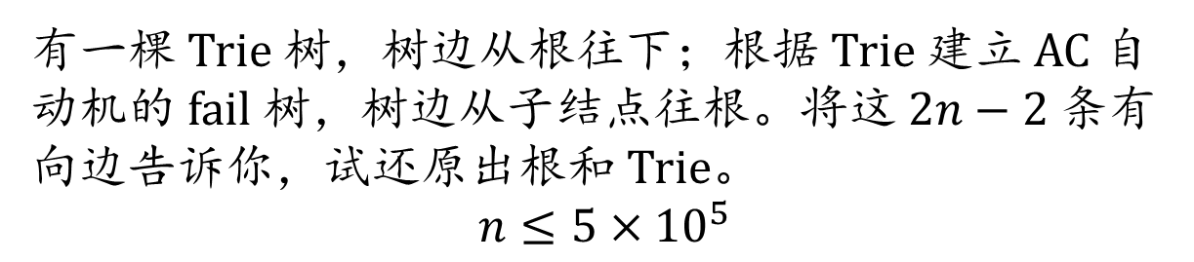
例题
Teasers
AC Automation Chicken
QOJ9318
有一棵 Trie 树，树边从根往下；根据 Trie 建立 AC 自动机的 fail 树，树边从子结点往根。将这 $2n−2$ 条有向边告诉你，试还原出根和 Trie。
$$n≤5×{10}^{5}$$
提示：先找根，再还原 Trie。根有什么性质？知道根了 Trie 有什么性质？
根：周围全是重边。
如果重边构成一条链，根据 fail 也可以锁定 $O(1)$ 个候选的根。

Slide 12
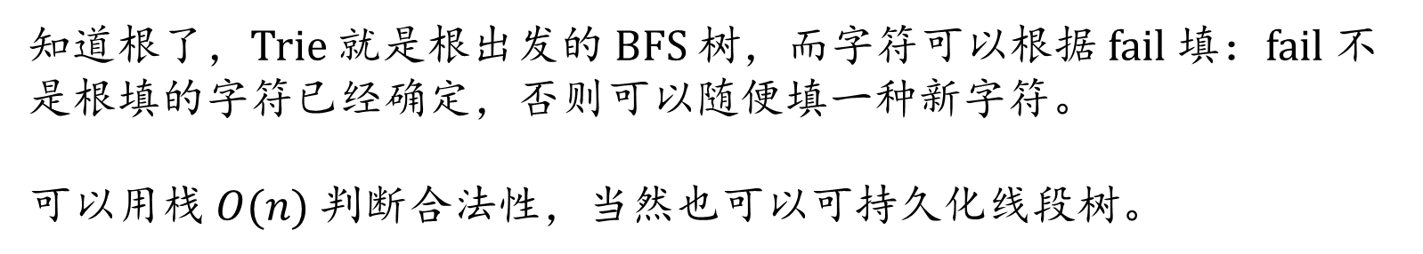
例题
Teasers
AC Automation Chicken
QOJ9318
有一棵 Trie 树，树边从根往下；根据 Trie 建立 AC 自动机的 fail 树，树边从子结点往根。将这 $2n−2$ 条有向边告诉你，试还原出根和 Trie。
$$n≤5×{10}^{5}$$
知道根了，Trie 就是根出发的 BFS 树，而字符可以根据 fail 填：fail 不是根填的字符已经确定，否则可以随便填一种新字符。
可以用栈 $O(n)$ 判断合法性，当然也可以可持久化线段树。

Slide 13
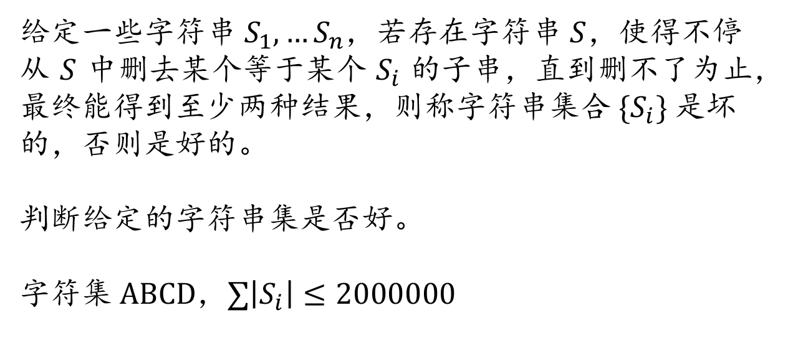
例题
Teasers
合法缩写
ARC141F
给定一些字符串 $S_{1},…S_{n}$，若存在字符串 $S$，使得不停从 $S$ 中删去某个等于某个 $S_{i}$ 的子串，直到删不了为止，最终能得到至少两种结果，则称字符串集合 $\{S_{i}\}$ 是坏的，否则是好的。
判断给定的字符串集是否好。
字符集 ABCD，$∑\left|S_{i}\right|≤2000000$
提示：先想一些简单的不好的情况，找出不好的“症结”。

Slide 14
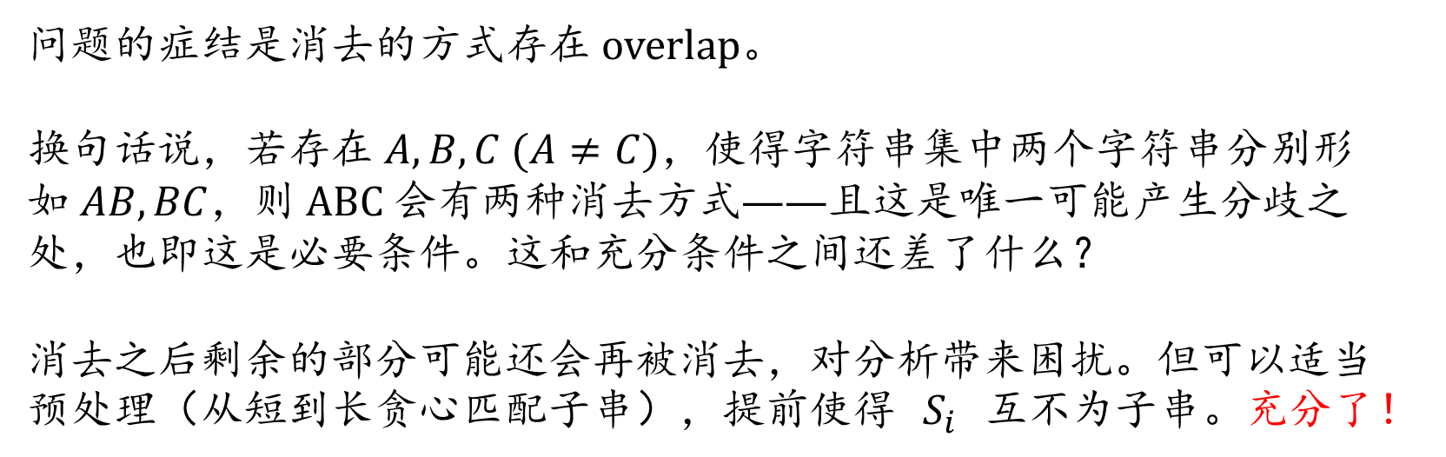
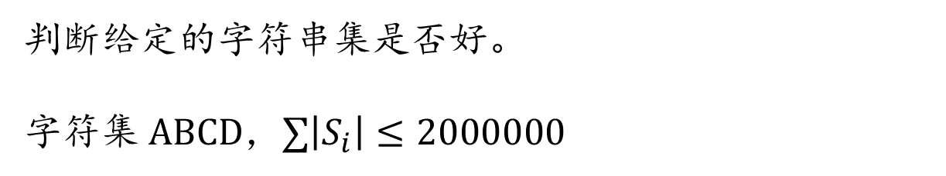
例题
Teasers
合法缩写
ARC141F
判断给定的字符串集是否好。
字符集 ABCD，$∑\left|S_{i}\right|≤2000000$
问题的症结是消去的方式存在 overlap。
换句话说，若存在 $A,B,C (A≠C)$，使得字符串集中两个字符串分别形如 $AB,BC$，则 ABC 会有两种消去方式——且这是唯一可能产生分歧之处，也即这是必要条件。这和充分条件之间还差了什么？
消去之后剩余的部分可能还会再被消去，对分析带来困扰。但可以适当预处理（从短到长贪心匹配子串），提前使得 $S_{i}$ 互不为子串。充分了！

Slide 15
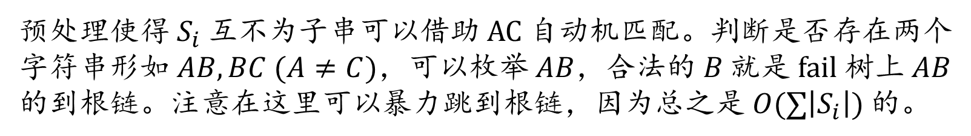
例题
Teasers
合法缩写
ARC141F
判断给定的字符串集是否好。
字符集 ABCD，$∑\left|S_{i}\right|≤2000000$
预处理使得 $S_{i}$ 互不为子串可以借助 AC 自动机匹配。判断是否存在两个字符串形如 $AB,BC (A≠C)，可以枚举$ $AB$，合法的 $B$ 就是 fail 树上 $AB$ 的到根链。注意在这里可以暴力跳到根链，因为总之是 $O(∑\left|S_{i}\right|)$ 的。

Slide 16
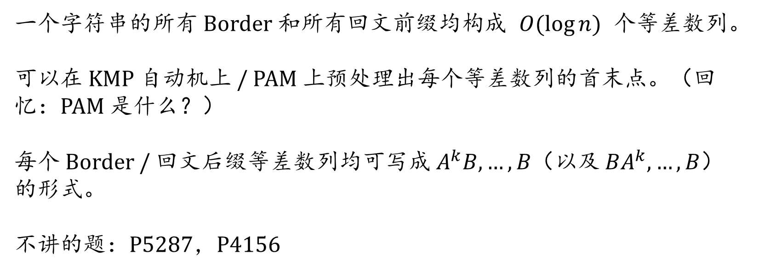
Border 等差数列
一个字符串的所有 Border 和所有回文前缀均构成 $O(\log{n})$ 个等差数列。
可以在 KMP 自动机上 / PAM 上预处理出每个等差数列的首末点。（回忆：PAM 是什么？）
每个 Border / 回文后缀等差数列均可写成 $A^{k}B,…,B（以及$ $BA^{k},…,B$）的形式。
不讲的题：P5287，P4156

Slide 17
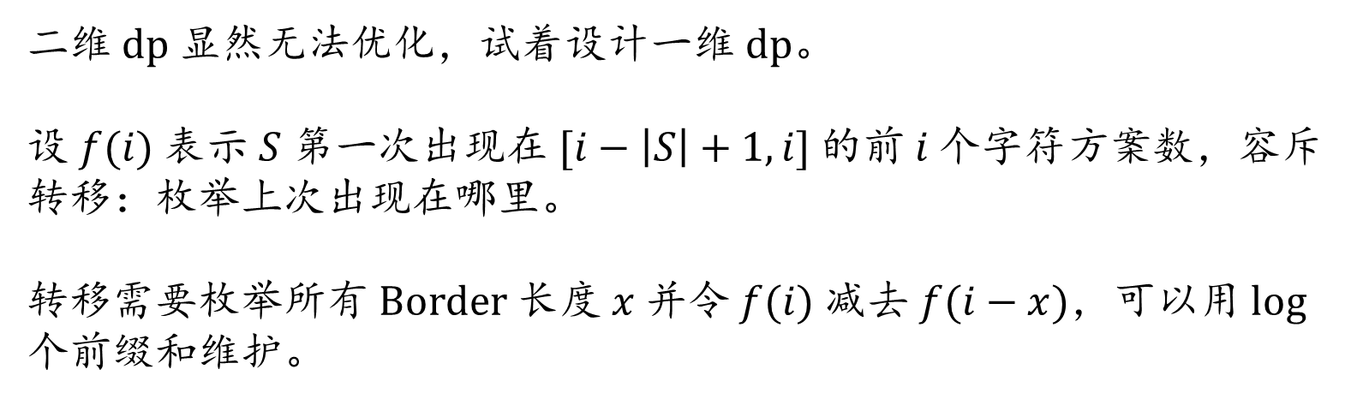
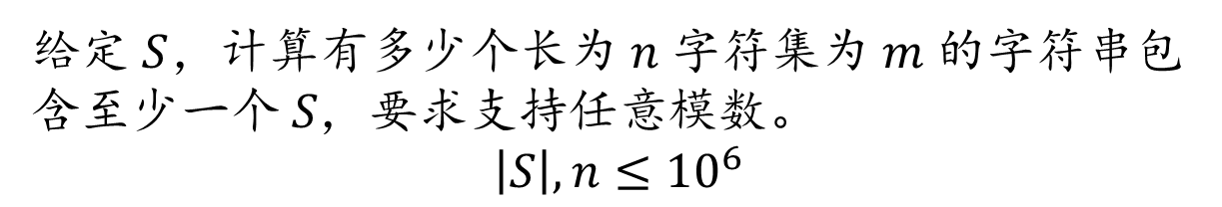
例题
等差数列
字符串计数
P1393
给定 $S$，计算有多少个长为 $n$ 字符集为 $m$ 的字符串包含至少一个 $S，$要求支持任意模数。
$$\left|S\right|,n≤{10}^{6}$$
二维 dp 显然无法优化，试着设计一维 dp。
设 $f(i)$ 表示 $S$ 第一次出现在 $[i−\left|S\right|+1,i]$ 的前 $i$ 个字符方案数，容斥转移：枚举上次出现在哪里。
转移需要枚举所有 Border 长度 $x$ 并令 $f(i)$ 减去 $f(i−x)$，可以用 log 个前缀和维护。

Slide 18
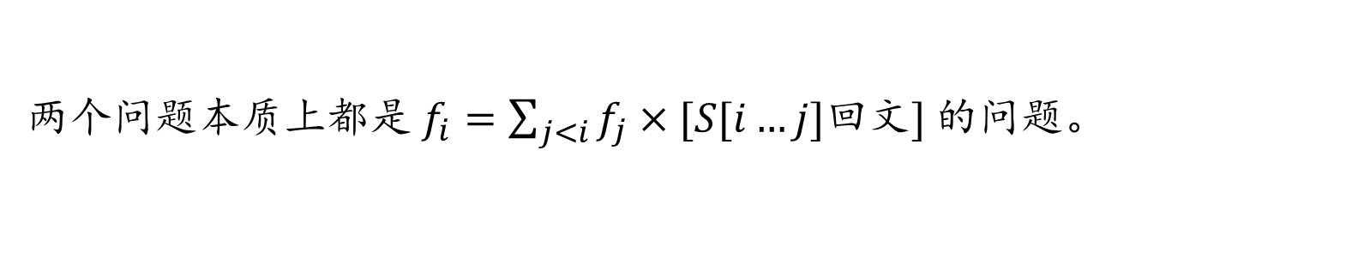
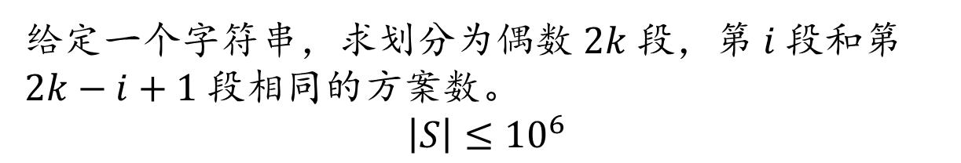
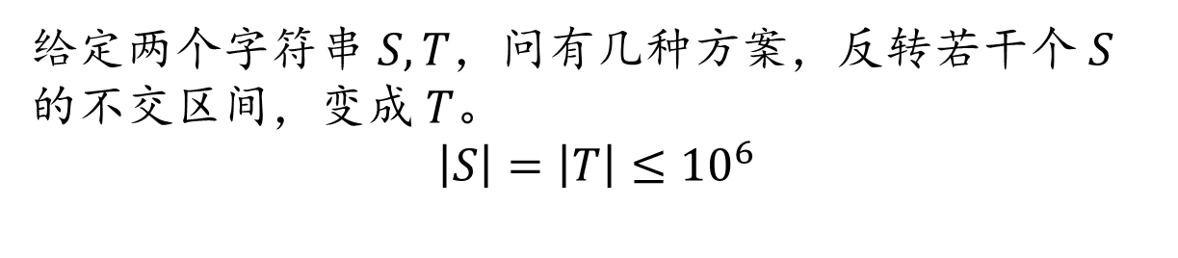
例题
等差数列
Palindrome Partition
CF932G
给定一个字符串，求划分为偶数 $2k$ 段，第 $i$ 段和第 $2k−i+1$ 段相同的方案数。
$$\left|S\right|≤{10}^{6}$$
Reverses
CF906E
给定两个字符串 $S,T$，问有几种方案，反转若干个 $S$ 的不交区间，变成 $T$。
$$\left|S\right|=\left|T\right|≤{10}^{6}$$
两个问题本质上都是 $f_{i}=\sum_{j<i}{f_{j}×[S[i…j]回文]}$ 的问题。

Slide 19
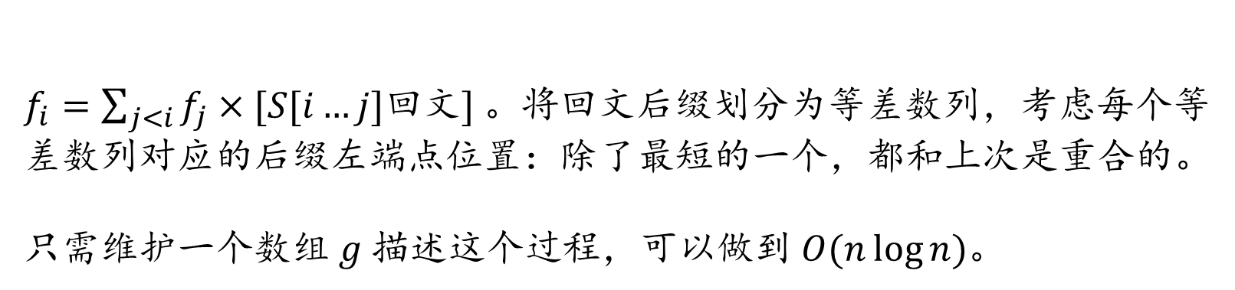
例题
等差数列
Palindrome Partition
CF932G
Reverses
CF906E
$f_{i}=\sum_{j<i}{f_{j}×[S[i…j]回文]}$ 。将回文后缀划分为等差数列，考虑每个等差数列对应的后缀左端点位置：除了最短的一个，都和上次是重合的。
只需维护一个数组 $g$ 描述这个过程，可以做到 $O(n\log{n})$。

Slide 20
例题
等差数列
Folding Champion
QOJ9402（暂未公开）
给定一些字符串 $S_{1},…S_{n}$，若存在字符串 $S$，使得不停从 $S$ 中删去某个等于某个 $S_{i}$ 的子串，直到删不了为止，最终能得到至少两种结果，则称字符串集合 $\{S_{i}\}$ 是坏的，否则是好的。
判断给定的字符串集是否好。
字符集 ABCD，$∑\left|S_{i}\right|≤2000000$
11

Slide 21
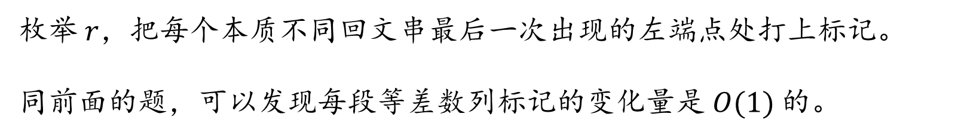
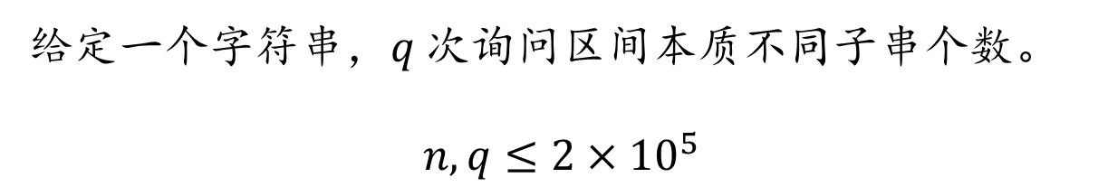
例题
等差数列
区间本质不同回文子串
你们应该知道题号
给定一个字符串，$q$ 次询问区间本质不同子串个数。
$$n,q≤2×{10}^{5}$$
枚举 $r$，把每个本质不同回文串最后一次出现的左端点处打上标记。
同前面的题，可以发现每段等差数列标记的变化量是 $O(1)$ 的。

Slide 22
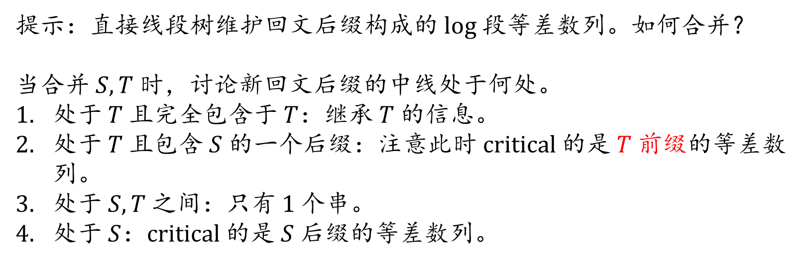
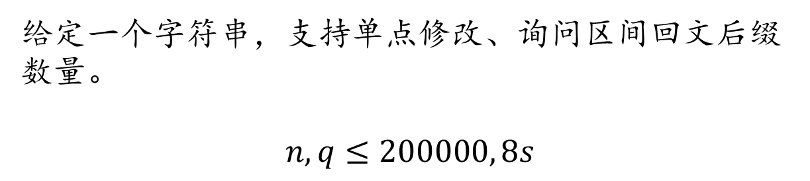
例题
等差数列
回文
QOJ5037
给定一个字符串，支持单点修改、询问区间回文后缀数量。
$$n,q≤200000, 8s$$
提示：直接线段树维护回文后缀构成的 log 段等差数列。如何合并？
当合并 $S,T$ 时，讨论新回文后缀的中线处于何处。
处于 $T$ 且完全包含于 $T$：继承 $T$ 的信息。
处于 $T$ 且包含 $S$ 的一个后缀：注意此时 critical 的是 $T$ 前缀的等差数列。
处于 $S,T$ 之间：只有 1 个串。
处于 $S$：critical 的是 $S$ 后缀的等差数列。

Slide 23
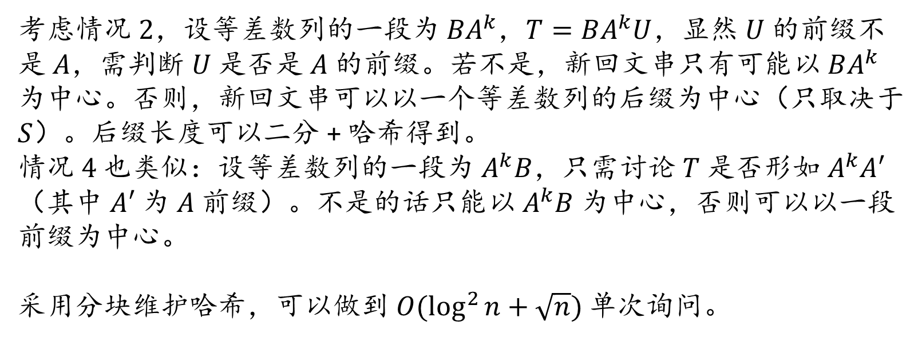
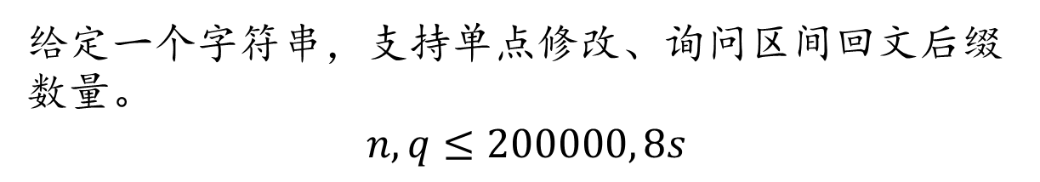
例题
等差数列
回文
QOJ5037
给定一个字符串，支持单点修改、询问区间回文后缀数量。
$$n,q≤200000, 8s$$
考虑情况 2，设等差数列的一段为 ${BA}^{k}$，$T=BA^{k}U$，显然 $U$ 的前缀不是 $A$，需判断 $U$ 是否是 $A$ 的前缀。若不是，新回文串只有可能以 $BA^{k}$ 为中心。否则，新回文串可以以一个等差数列的后缀为中心（只取决于 $S$）。后缀长度可以二分 + 哈希得到。
情况 4 也类似：设等差数列的一段为 $A^{k}B$，只需讨论 $T$ 是否形如 $A^{k}A′$（其中 $A′$ 为 $A$ 前缀）。不是的话只能以 $A^{k}B$ 为中心，否则可以以一段前缀为中心。
采用分块维护哈希，可以做到 $O(\log^{2}{n+\sqrt{n}})$ 单次询问。

Slide 24
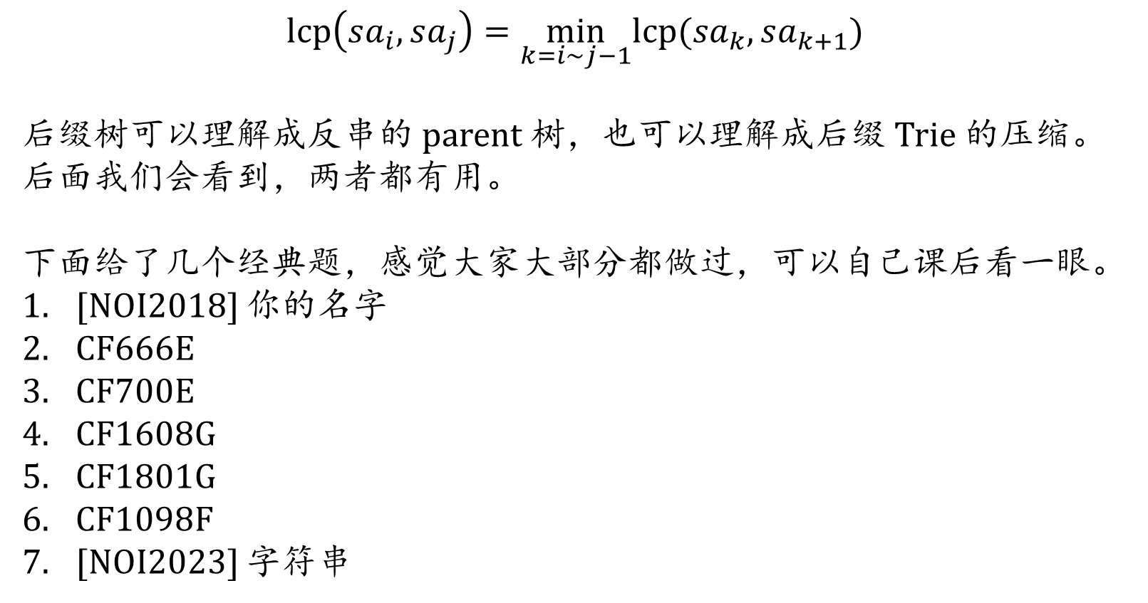
后缀数据结构例题选讲
$$lcp\left(sa_{i},sa_{j}\right)=\min_{k=i∼j−1}lcp(sa_{k},sa_{k+1})$$
后缀树可以理解成反串的 parent 树，也可以理解成后缀 Trie 的压缩。后面我们会看到，两者都有用。
下面给了几个经典题，感觉大家大部分都做过，可以自己课后看一眼。
[NOI2018] 你的名字
CF666E
CF700E
CF1608G
CF1801G
CF1098F
[NOI2023] 字符串

Slide 25
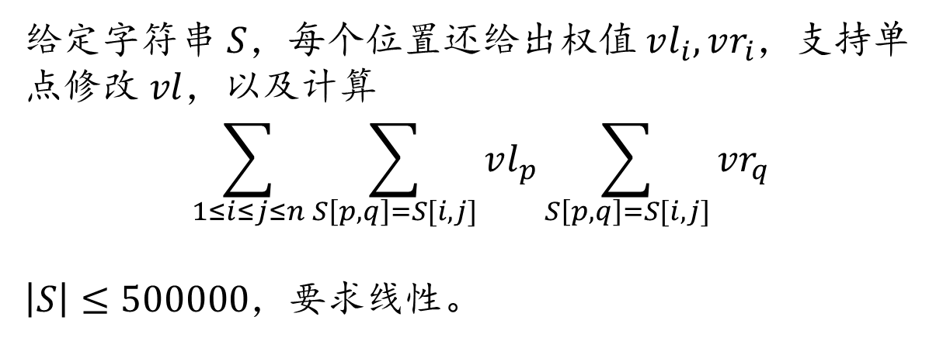
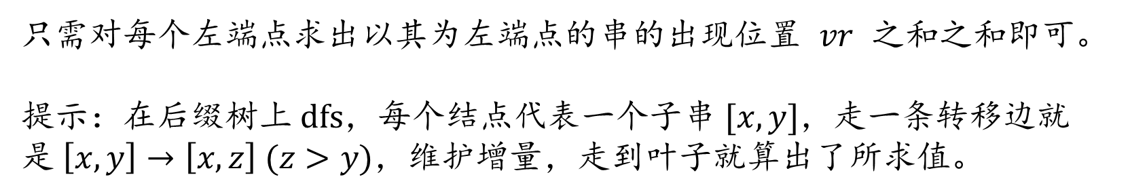
例题
后缀数据结构
打击复读
UOJ577
给定字符串 $S$，每个位置还给出权值 $vl_{i},vr_{i}$，支持单点修改 $vl$，以及计算
$$\sum_{1≤i≤j≤n}{\sum_{S\left[p,q\right]=S[i,j]}{vl_{p}\sum_{S\left[p,q\right]=S[i,j]}{vr_{q}}}}$$
$\left|S\right|≤500000$，要求线性。
只需对每个左端点求出以其为左端点的串的出现位置 $vr$ 之和之和即可。
提示：在后缀树上 dfs，每个结点代表一个子串 $[x,y]$，走一条转移边就是 $\left[x,y\right]→\left[x,z\right] (z>y)$，维护增量，走到叶子就算出了所求值。

Slide 26
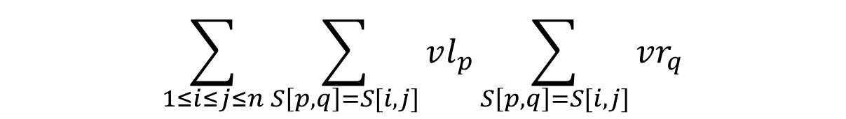
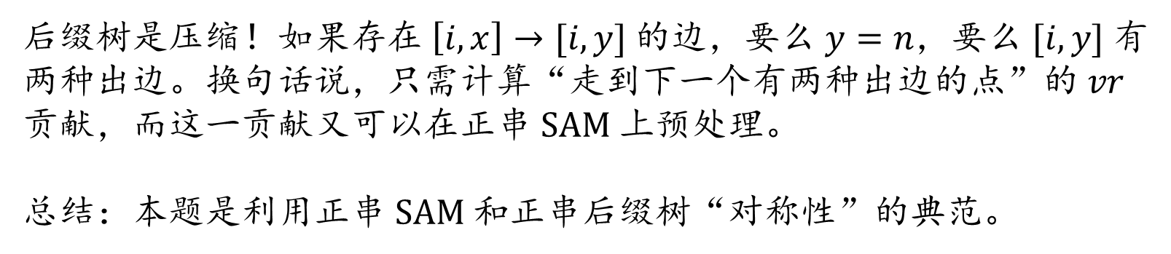
例题
后缀数据结构
打击复读
UOJ577
$$\sum_{1≤i≤j≤n}{\sum_{S\left[p,q\right]=S[i,j]}{vl_{p}\sum_{S\left[p,q\right]=S[i,j]}{vr_{q}}}}$$
后缀树是压缩！如果存在 $\left[i,x\right]→[i,y]$ 的边，要么 $y=n$，要么 $[i,y]$ 有两种出边。换句话说，只需计算“走到下一个有两种出边的点”的 $vr$ 贡献，而这一贡献又可以在正串 SAM 上预处理。
总结：本题是利用正串 SAM 和正串后缀树“对称性”的典范。

Slide 27
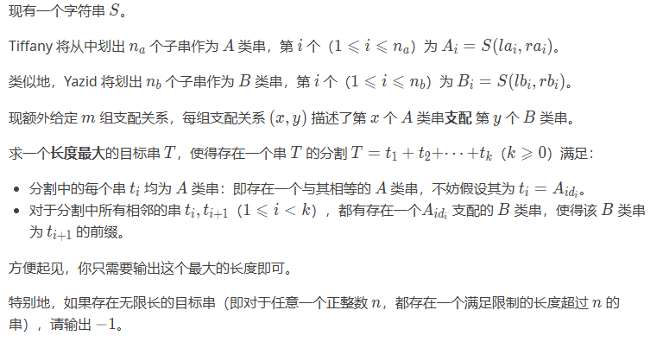
例题
后缀数据结构
字符串问题
P5284
本题无非是一个 DAG 最长路径问题，只需快速建出 DAG。

Slide 28
例题
后缀数据结构
字符串问题
P5284
每种连边都可以看作在后缀树（反串 SAM）上向一个子树连，但有可能不是恰好向子树，是向一个结点中间。此时只需把该结点分裂。

Slide 29
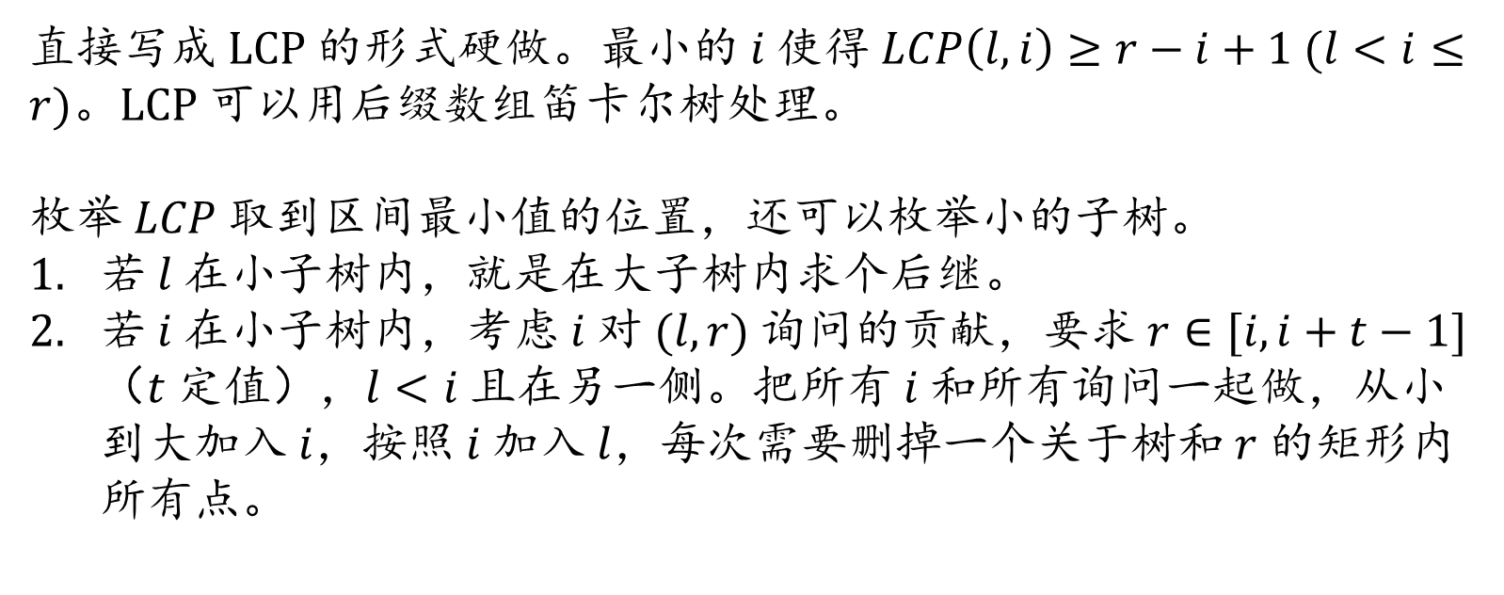
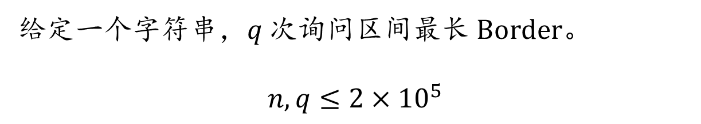
例题
后缀数据结构
区间最长 Border
QOJ5037
给定一个字符串，$q$ 次询问区间最长 Border。
$$n,q≤2×{10}^{5}$$
直接写成 LCP 的形式硬做。最小的 $i$ 使得 $LCP\left(l,i\right)≥r−i+1 (l<i≤r)$。LCP 可以用后缀数组笛卡尔树处理。
枚举 $LCP$ 取到区间最小值的位置，还可以枚举小的子树。
若 $l$ 在小子树内，就是在大子树内求个后继。
若 $i$ 在小子树内，考虑 $i$ 对 $(l,r)$ 询问的贡献，要求 $r∈[i,i+t−1]（t$ 定值），$l<i$ 且在另一侧。把所有 $i$ 和所有询问一起做，从小到大加入 $i$，按照 $i$ 加入 $l$，每次需要删掉一个关于树和 $r$ 的矩形内所有点。

Slide 30
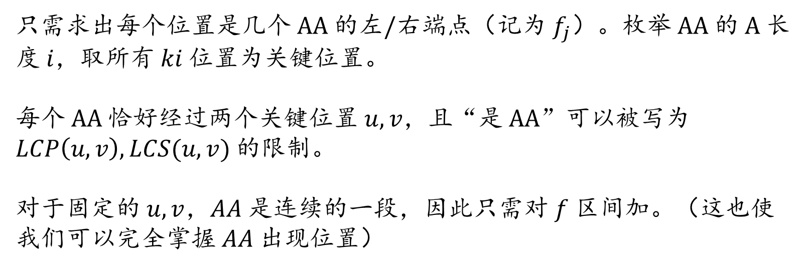
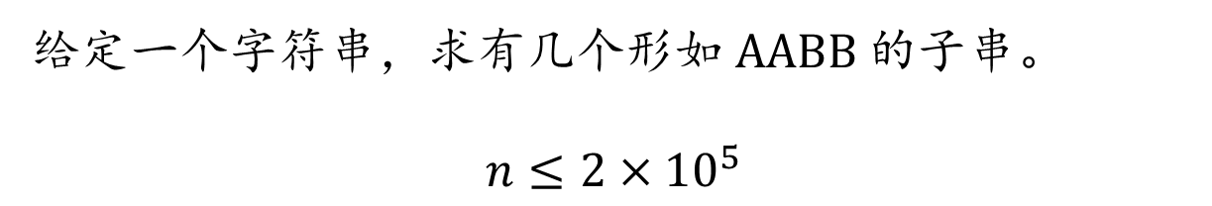
例题
后缀数据结构
优秀的拆分
P1117
给定一个字符串，$求有几个$形如 AABB 的子串。
$$n≤2×{10}^{5}$$
只需求出每个位置是几个 AA 的左/右端点（记为 $f_{j}$）。枚举 AA 的 A 长度 $i$，取所有 $ki$ 位置为关键位置。
每个 AA 恰好经过两个关键位置 $u,v$，且“是 AA”可以被写为 $LCP\left(u,v\right),LCS(u,v)$ 的限制。
对于固定的 $u,v$，$AA$ 是连续的一段，因此只需对 $f$ 区间加。（这也使我们可以完全掌握 $AA$ 出现位置）

Slide 31
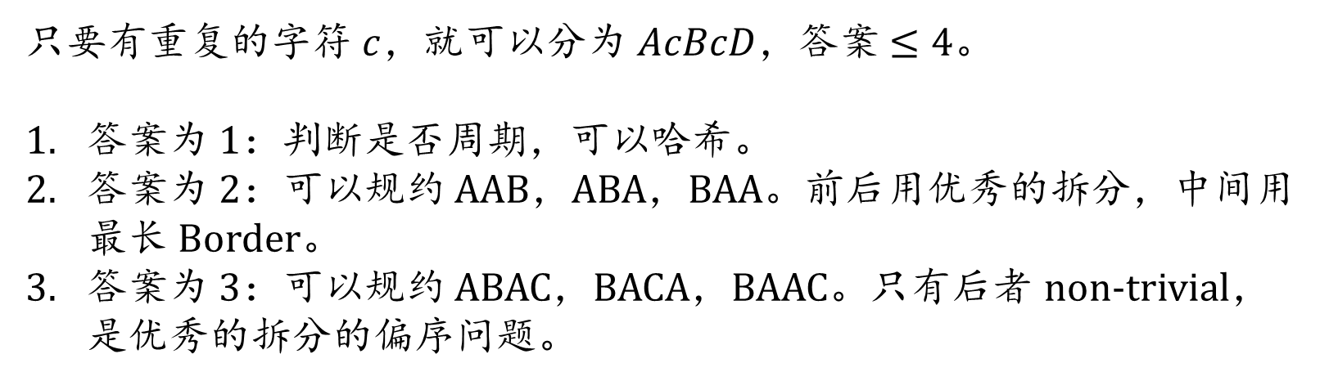
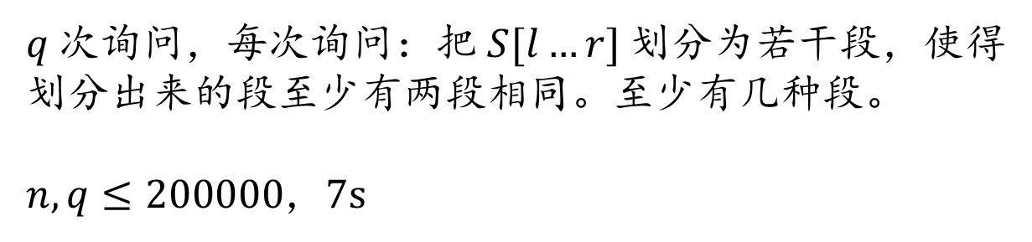
例题
后缀数据结构
区间分段
CF1043G
$q$ 次询问，每次询问：把 $S[l…r]$ 划分为若干段，使得划分出来的段至少有两段相同。至少有几种段。
$n,q≤200000$，7s
只要有重复的字符 $c$，就可以分为 $AcBcD$，答案 $≤4$。
答案为 1：判断是否周期，可以哈希。
答案为 2：可以规约 AAB，ABA，BAA。前后用优秀的拆分，中间用最长 Border。
答案为 3：可以规约 ABAC，BACA，BAAC。只有后者 non-trivial，是优秀的拆分的偏序问题。

Slide 32
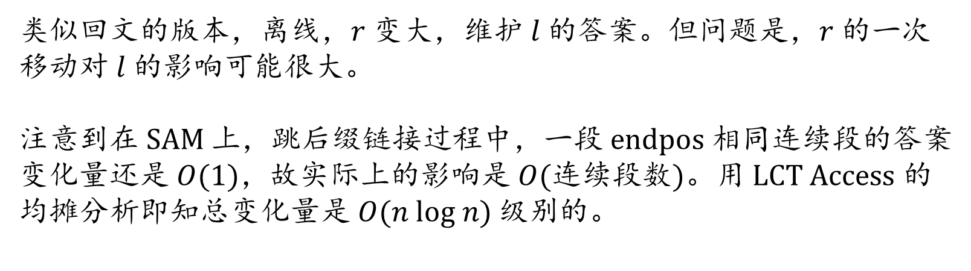
例题
后缀数据结构
区间本质不同子串个数
P6292
给定一个字符串，$q$ 次询问区间本质不同子串个数。
$$n,q≤2×{10}^{5}$$
类似回文的版本，离线，$r$ 变大，维护 $l$ 的答案。但问题是，$r$ 的一次移动对 $l$ 的影响可能很大。
注意到在 SAM 上，跳后缀链接过程中，一段 endpos 相同连续段的答案变化量还是 $O(1)，$故实际上的影响是 $O(连续段数)$。用 LCT Access 的均摊分析即知总变化量是 $O(n log n)$ 级别的。

Slide 33
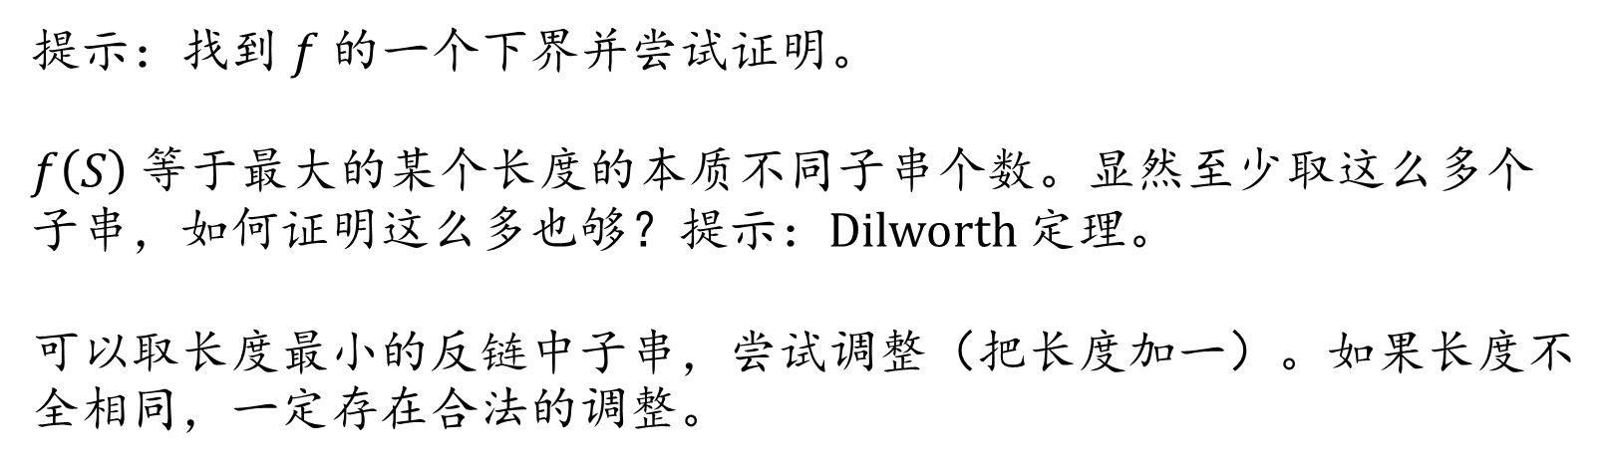
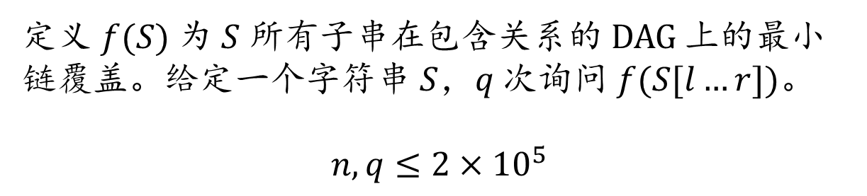
例题
后缀数据结构
机器蚤分组
UOJ608
定义 $f(S)$ 为 $S$ 所有子串在包含关系的 DAG 上的最小链覆盖。给定一个字符串 $S$，$q$ 次询问 $f(S[l…r])$。
$$n,q≤2×{10}^{5}$$
提示：找到 $f$ 的一个下界并尝试证明。
$f\left(S\right)$ 等于最大的某个长度的本质不同子串个数。显然至少取这么多个子串，如何证明这么多也够？提示：Dilworth 定理。
可以取长度最小的反链中子串，尝试调整（把长度加一）。如果长度不全相同，一定存在合法的调整。

Slide 34
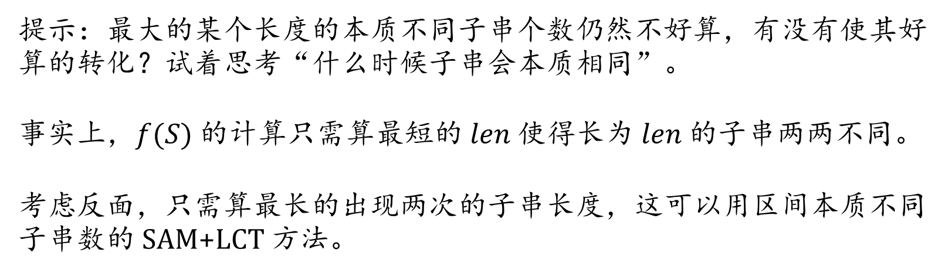
例题
后缀数据结构
机器蚤分组
UOJ608
定义 $f(S)$ 为 $S$ 所有子串在包含关系的 DAG 上的最小链覆盖。给定一个字符串 $S$，$q$ 次询问 $f(S[l…r])$。
$$n,q≤2×{10}^{5}$$
提示：最大的某个长度的本质不同子串个数仍然不好算，有没有使其好算的转化？试着思考“什么时候子串会本质相同”。
事实上，$f(S)$ 的计算只需算最短的 $len$ 使得长为 $len$ 的子串两两不同。
考虑反面，只需算最长的出现两次的子串长度，这可以用区间本质不同子串数的 SAM+LCT 方法。

Slide 35
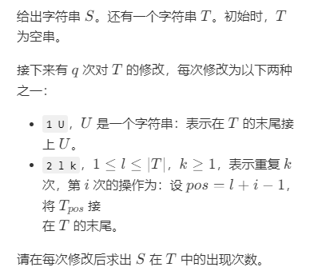

例题
后缀数据结构
NIT 学 KMP
InfOJ #53
提示：先考虑 $m=1$ 和 $m≤5$ 怎么做。

Slide 36

例题
后缀数据结构
NIT 学 KMP
InfOJ #53

Slide 37


例题
后缀数据结构
字符串游戏
P10215
给定一个字符串 $S$，$A$ 和 B 玩游戏，每次当前玩家选一个后缀 $S[i…n]$，获得 $occ(S\left[i…n\right],S)$ 分，并将 $S\left[i…n\right]$ 删去（之后算 occ 的时候也在删去后的 $S$ 上）。
两人都希望自己的得分 – 对方的得分最大，问最终先手得分 – 后手得分。
$$\left|S\right|≤{10}^{6}$$
容易写出转移方程 $f\left(i\right)=\max_{j<i}{occ(S\left[j+1…i\right],S[1…i])}−f(j)$。首先，occ 的计算是关于 parent 树和位置的二维数点。
提示：利用 $occ$ 单调性，你能得出什么结论？

Slide 38


例题
后缀数据结构
字符串游戏
P10215
两人都希望自己的得分 – 对方的得分最大，问最终先手得分 – 后手得分。
$$\left|S\right|≤{10}^{6}$$
$f\left(i\right)=\max_{j<i}{occ(S\left[j+1…i\right],S[1…i])}−f(j)$。注意到 occ 随着 $j$ 减少依次减少，故若 $j<k,f\left(j\right)≥f(k)$，则 $j$ 就没用了。因此合法转移点构成 $f$ 增加的单调栈。（事实上，$occ$ 满足反向的四边形不等式，但由此导出的做法需要两个 log，无法通过本题）
提示：本来是根据 $f(i)$ 的值试图把 $i$ 入栈，但现在我们无法定位转移点。能否一边将 $i$ 入栈一边确定转移点？

Slide 39

例题
后缀数据结构
字符串游戏
P10215
两人都希望自己的得分 – 对方的得分最大，问最终先手得分 – 后手得分。
$$\left|S\right|≤{10}^{6}$$
$f\left(i\right)=\max_{j<i}{occ(S\left[j+1…i\right],S[1…i])}−f(j)，$合法转移点构成 $f$ 增加的单调栈。如果用栈顶 $p$ 转移 $f(i)$ 已经有 $f\left(i\right)≤f(p)$ 了，则可直接弹栈！这并不影响复杂度。但如果得到的 $f\left(i\right)>f(p)$，而实际转移点 $q<p$ 怎么办？
$$f\left(i\right)=occ(S\left[q+1…i\right],S[1…i])−f(q)$$
$$≤occ\left(S\left[q+1…p\right],S\left[1…p\right]\right)−f\left(q\right)$$
$$≤f(p)$$

Slide 40


例题
后缀数据结构
Border 的第五种求法
UOJ752
给定一个字符串，$q$ 次询问区间 Border 的 $f_{occ}$ 之和。
$$n,q≤5×{10}^{5}, 6s$$
Occ 和该字符串具体在 SAM 哪个点上有关，因此本题需要定位所有 Border 在 SAM 上的出现位置。
如果在 SAM 上依次匹配 $[l,r]$，走到的就是 $[l,r]$ 的所有前缀，因此“是 border”可以写为：能在上述过程中走到，且属于 $[1,r]$ 子树。
前者可以 DAG 剖分转为偏序问题，后者已经是偏序问题，其实就是总共 $O(q\log{n})$ 个二维偏序。

Slide 41

Thanks!
$拓展学习$内容：
基本子串结构
基本子串字典（似乎可以被前者包含）
Lyndon 理论
Runs 理论

